Slide 1
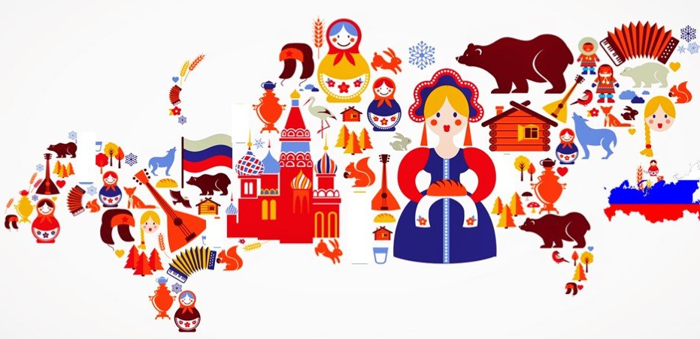
Год культурного наследия народов России апрель 2022 года

Slide 2
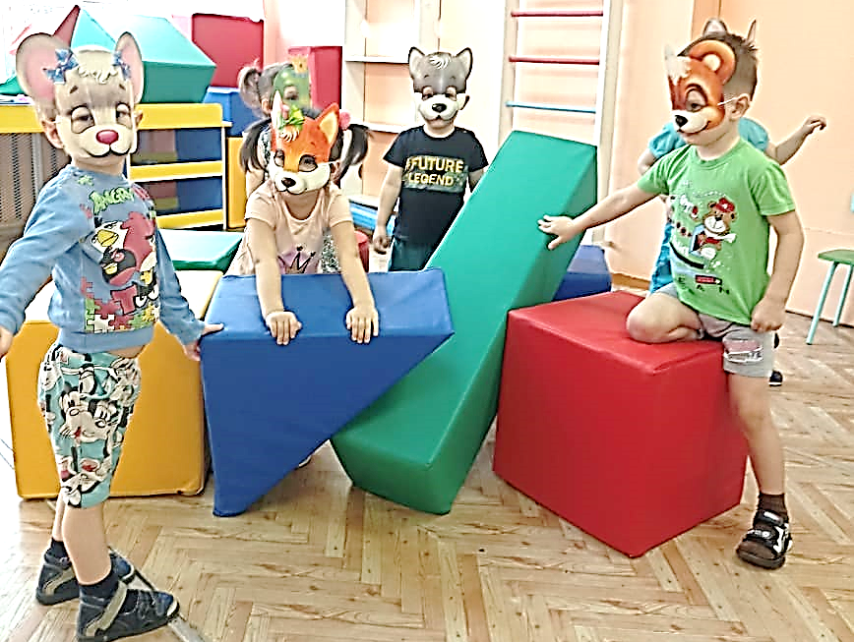
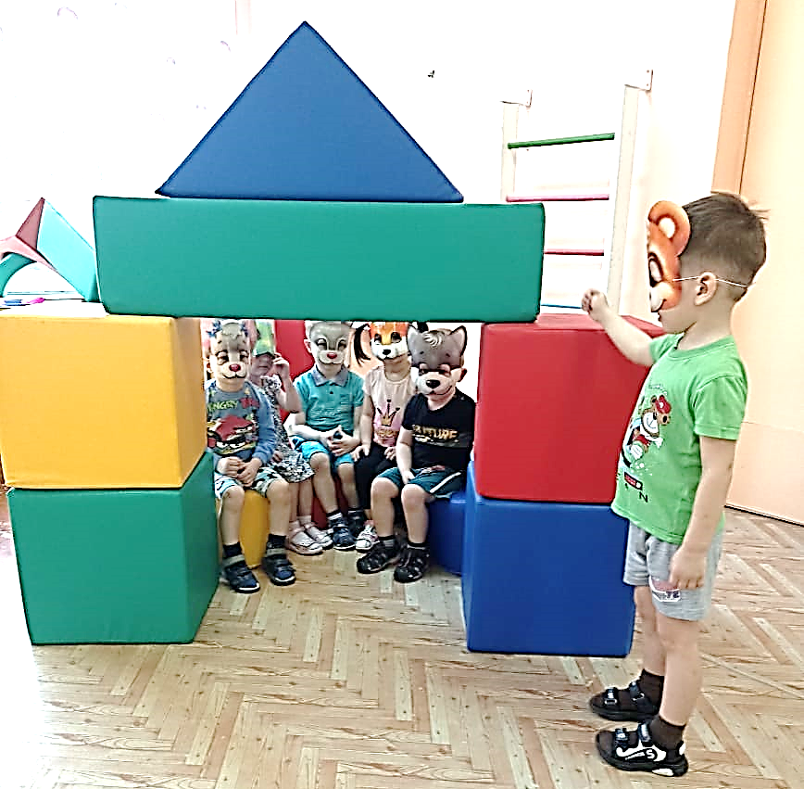
Группа № 1 (2-3 года)
Игровая ситуация «Кто в тереме живёт».

Slide 3
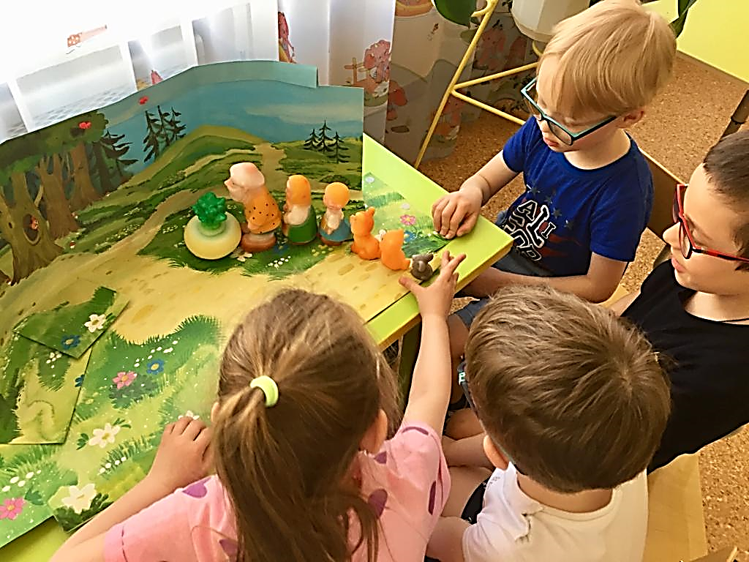
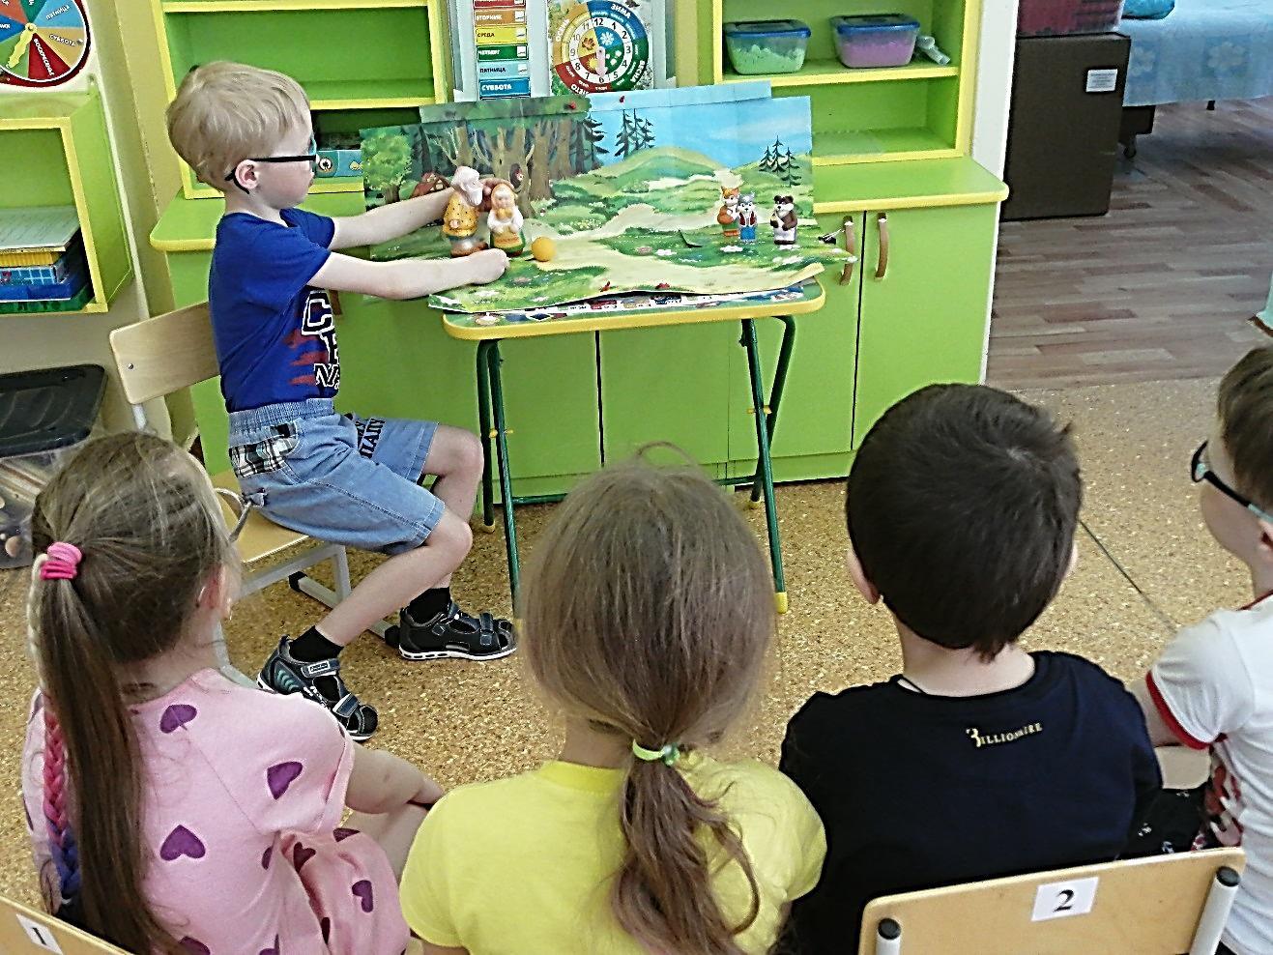
Настольный театр по русским народным сказкам «Репка» и «Колобок»
Группа № 2 (5-6 лет)

Slide 4
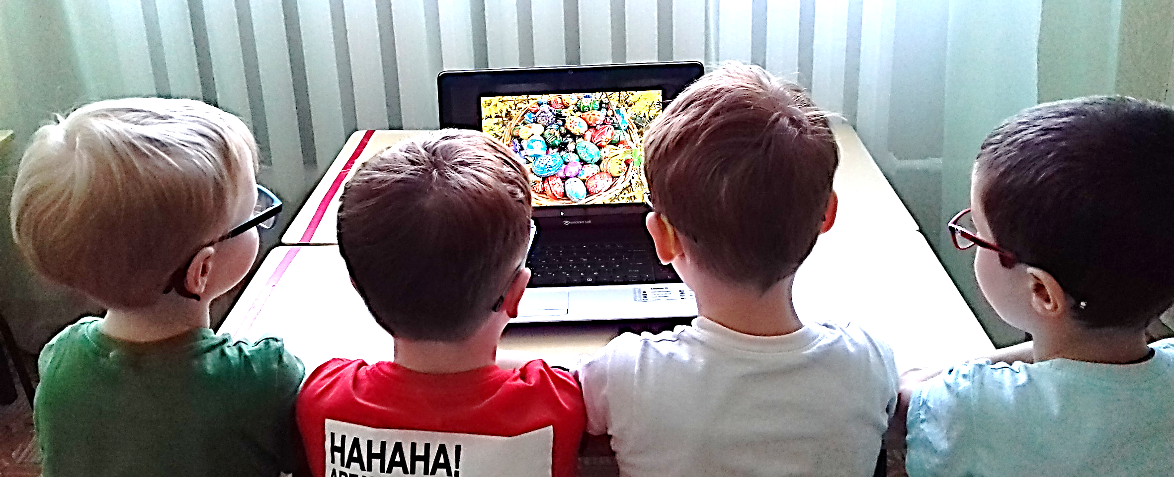
Группа № 2 (5-6 лет)
Подгрупповое занятие по социально-бытовой ориентировке «
Великая Пасха"

Slide 5
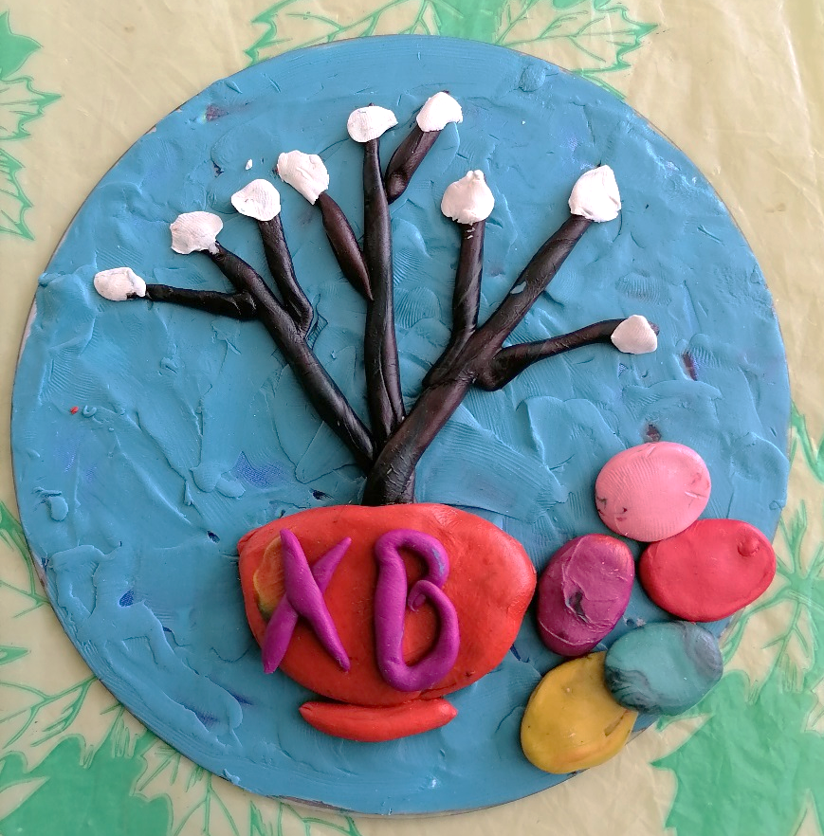
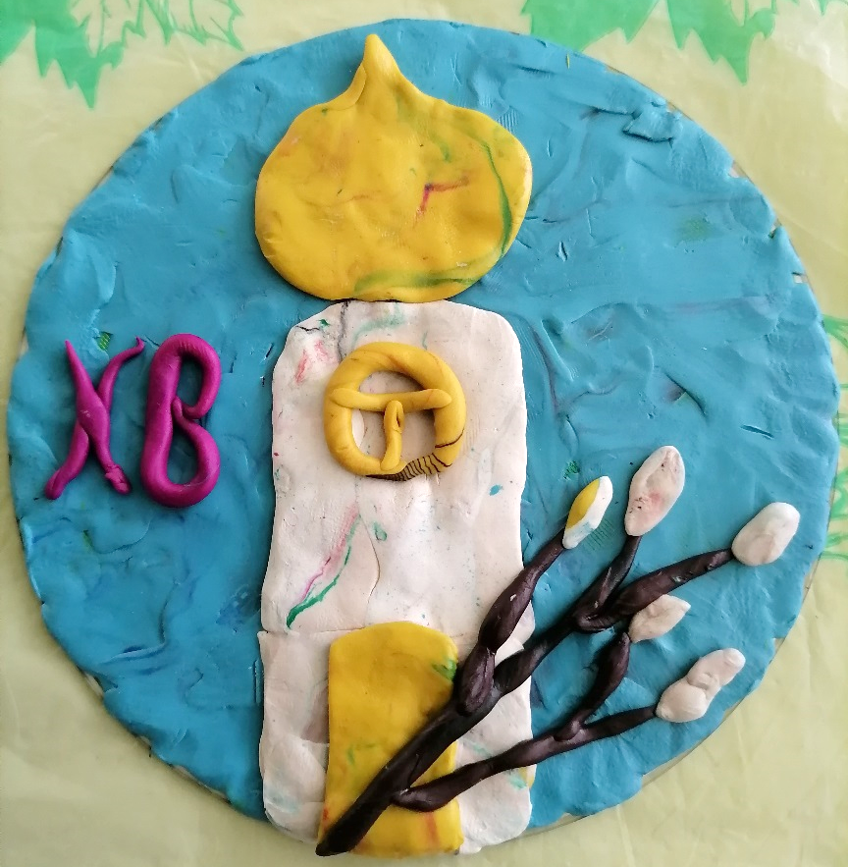
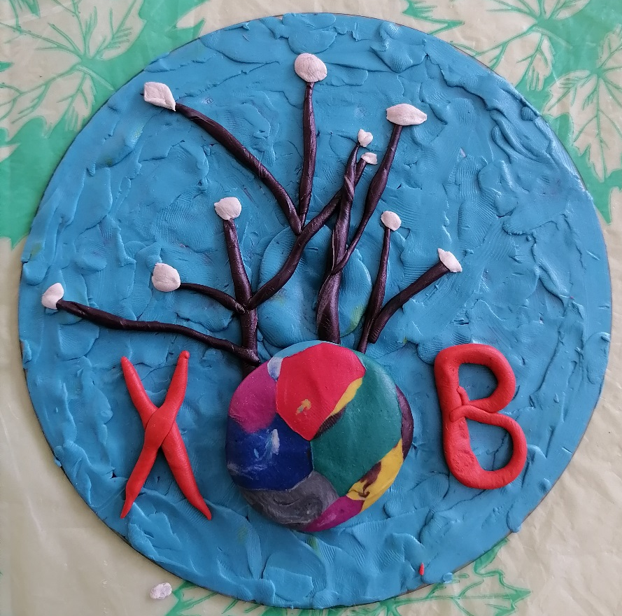
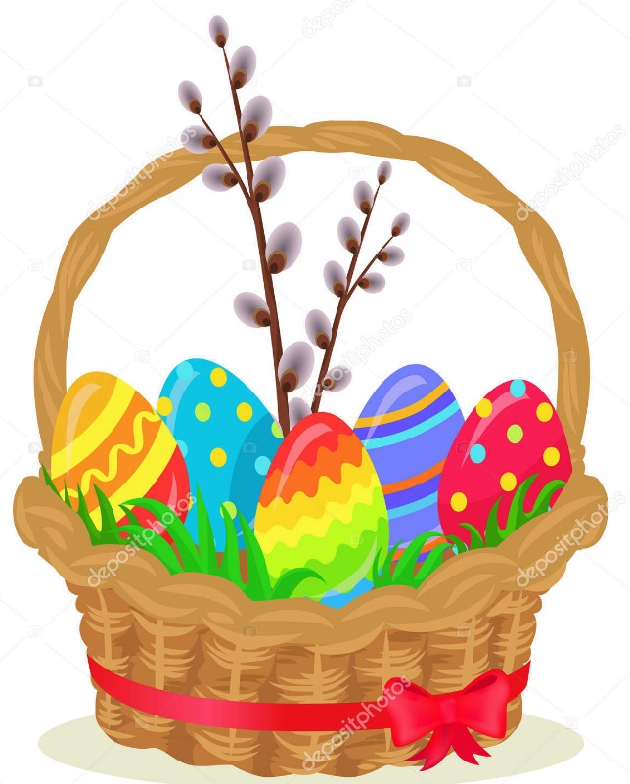
Беседа «Мальчики да девочки, свечечки да вербочки понесли домой». Изготовление картин с веточками вербы (пластилинография)
Группа № 3 (6-7 лет)

Slide 6
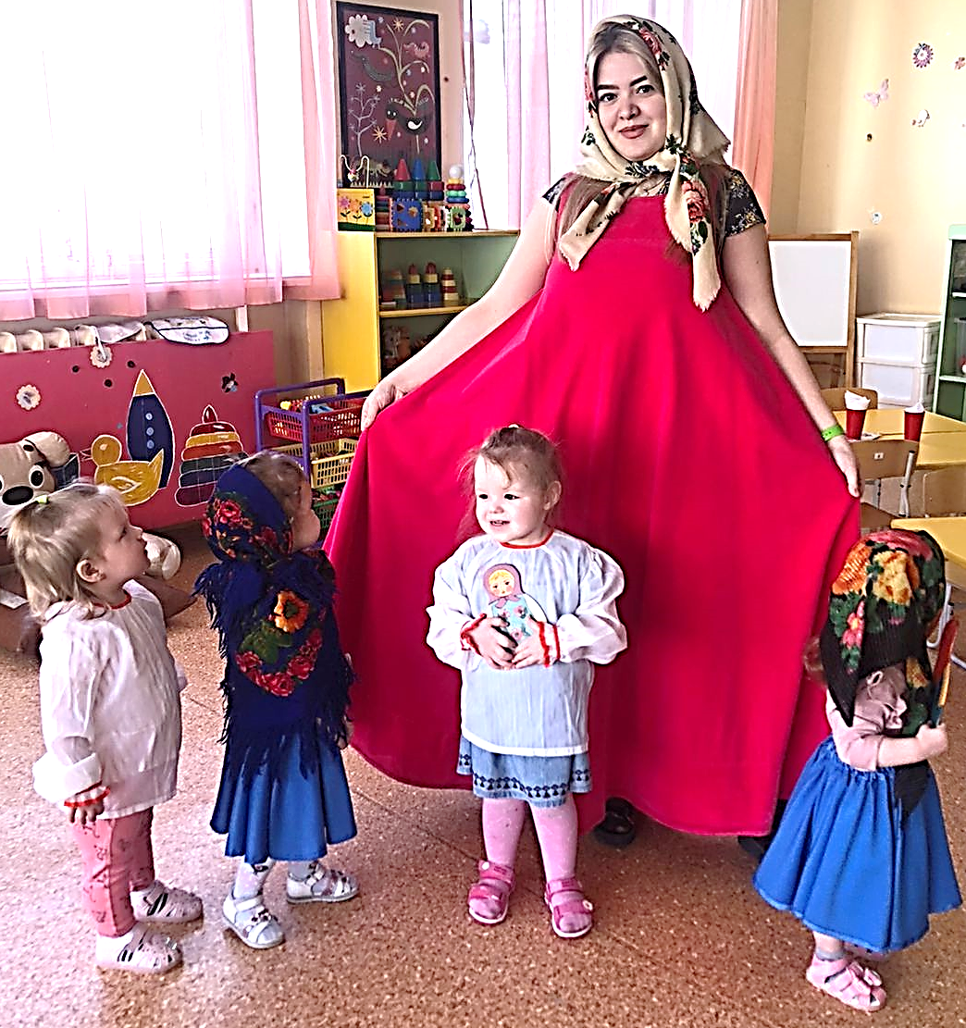
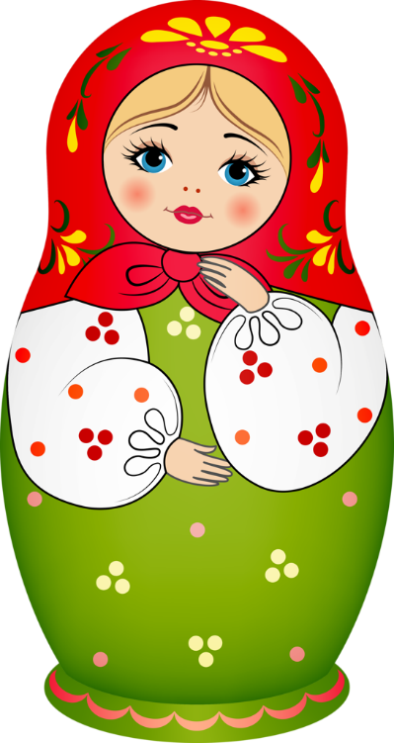
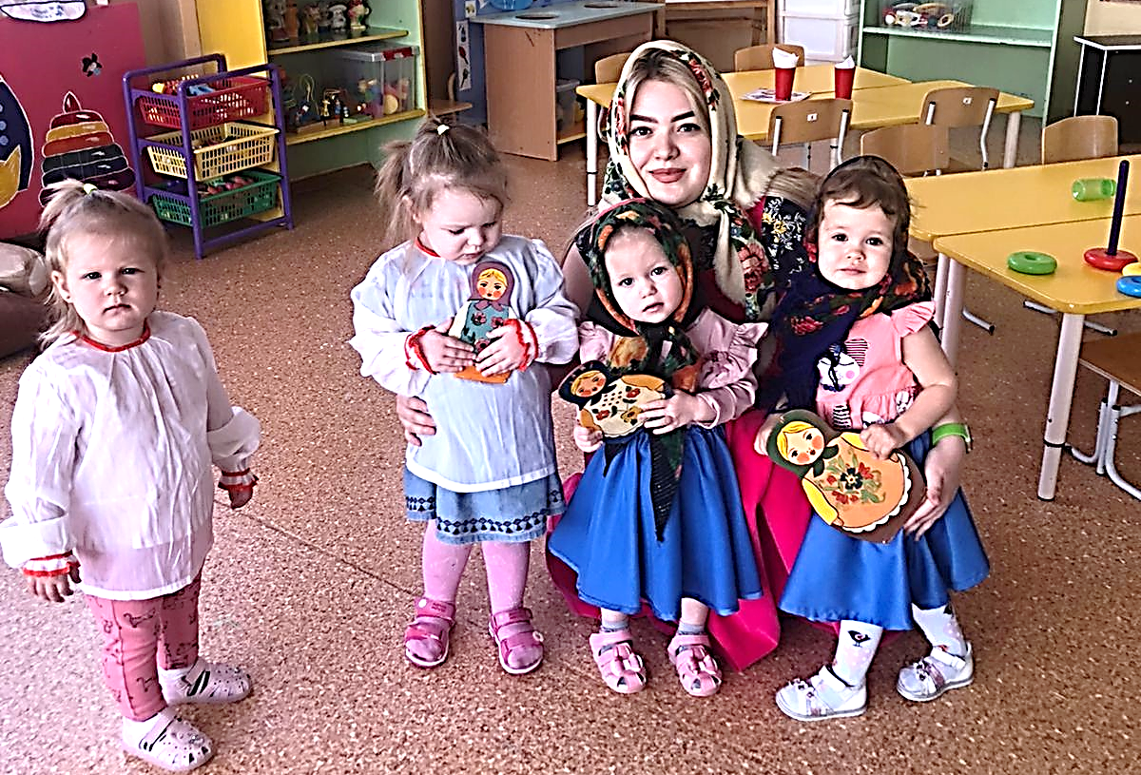
Группа № 4 (1,5 – 2 года)
«Матрёшка в гостях у детей»

Slide 7
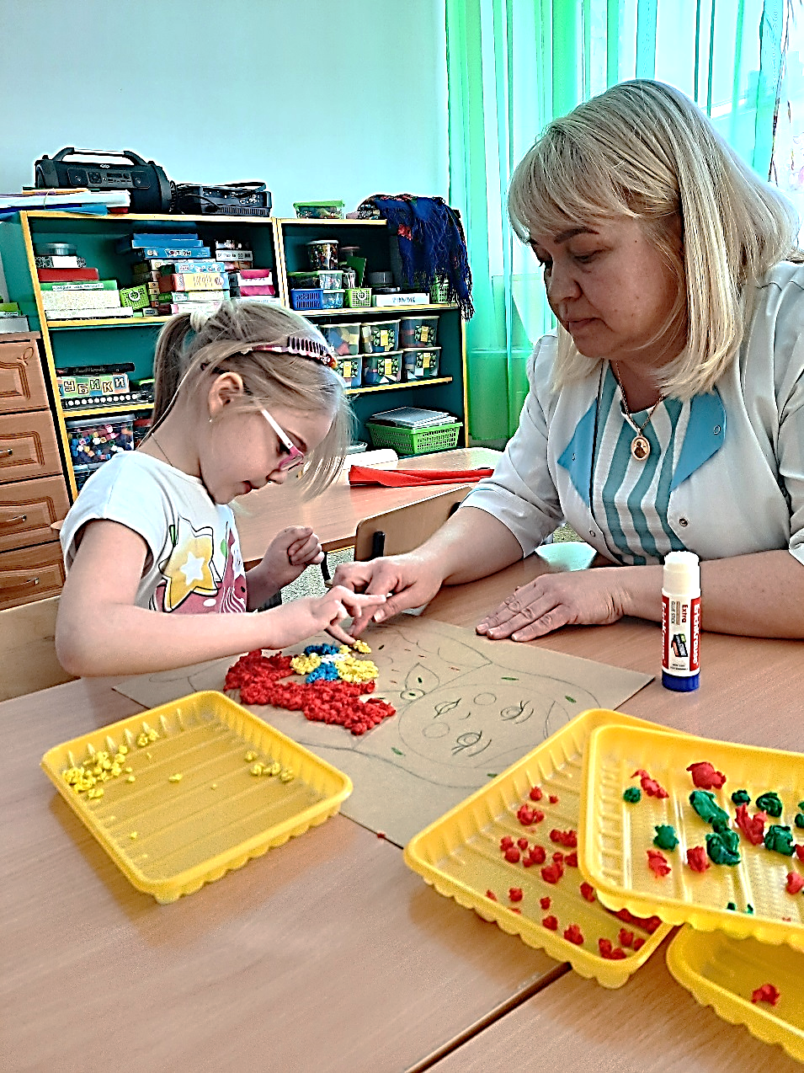
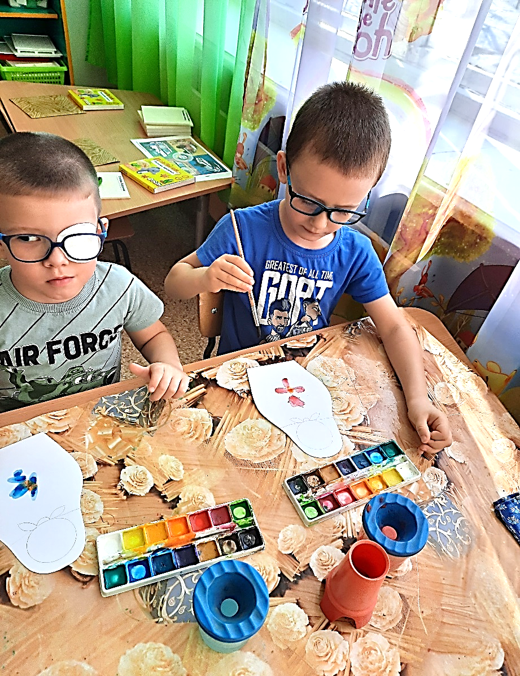
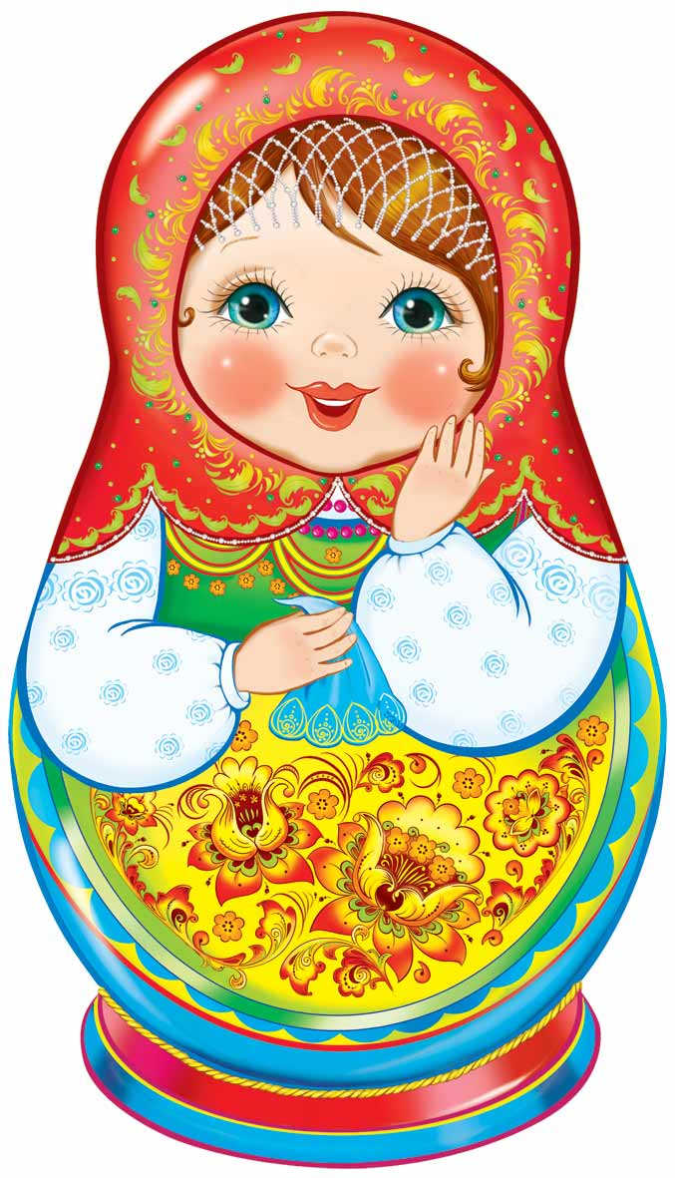
Группа № 6 (5-6 лет)
Изобразительная деятельность «Украсим сарафан Матрёшке»

